Slide 1
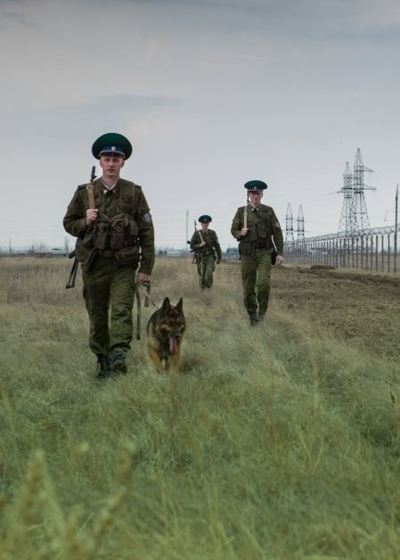
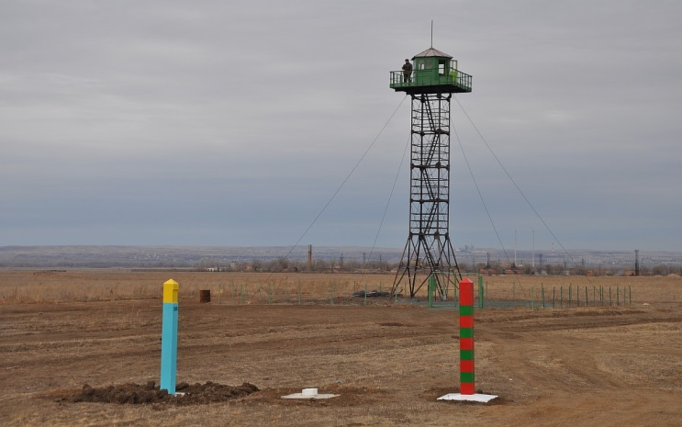
Пограничное управление ФСБ России по Волгоградской области объявляет набор для прохождения службы по контракту в пограничных органах ФСБ России
Уcлoвия прохождения военной службы:
– стаж службы в выслугу лет идет в льготном исчислении, 1 год за 1,5 года, то есть через 13 лет службы возникает право выхода на пенсию;
– наличие служебного жилья или выплаты (ежемесячной денежной компенсации за наём жилых помещений в случае отсутствия служебного жилья);
– денежное довольствие сотрудников от 35000 рублей, в зависимости от занимаемой должности, выслуги лет и региона прохождения службы, а также от объема выполняемых задач;
– основной отпуск от 30 до 60 суток (в зависимости от имеющейся выслуги лет, занимаемой должности и региона прохождения службы) с предоставлением времени на дорогу (до 15 суток) к месту проведения отпуска и обратно;
– накопительно - ипотечная система обеспечения жильем военнослужащих - это реальный шанс через 6 лет службы по контракту приобрести жилье в любом регионе Российской Федерации для себя и своих детей.
Требования к кандидатам:
– возраст от 18 лет;
– прошедшие военную службу по призыву – образование не ниже среднего (полного) общего;
– не проходившие военную службу по призыву – наличие высшего образования;
– категория годности по состоянию здоровья к военной службе – «А», «Б»;
– соответствующий уровень физической подготовки;
– гражданство Российской Федерации и отсутствие гражданства иностранного государства, в том числе у близких родственников;
– отсутствие судимости, включая погашенную.
Контактные телефоны:
в будние дни с 09.00 до 17.00
круглосуточно
8 (8442) 39-68-18
8 (8442) 39-68-52
8 (905) 392-93-94
8 (8442) 39-68-48
Не каждому дано такое право - ходить по последним метрам родной земли !

